Slide 1
低位精度和LNS技术洞察 02 POSIT编码
Jiangsheng Yu
05/01/2024

Slide 2
浮点运算的IEEE标准
IEEE 754-2008（以前称为IEEE 754r ）是浮点运算IEEE 754标准的修订版。它于 2008 年 8 月发布，是对 IEEE 754-1985 标准的重大修订并取代了IEEE 754-1985标准。 2008 年修订版在必要的地方扩展了之前的标准，添加了十进制算术和格式。
对于低位数的精度，如16位浮点数（半精度）和8位整数，虽然它们在工业应用中广泛使用，但在IEEE标准中的描述可能不够详尽。近年来，随着深度学习的发展，一些组织和公司（如谷歌的bfloat16）开始推动对这些格式的标准化。
没有发现微软和Meta为BDR和MX申请了专利。

Slide 3
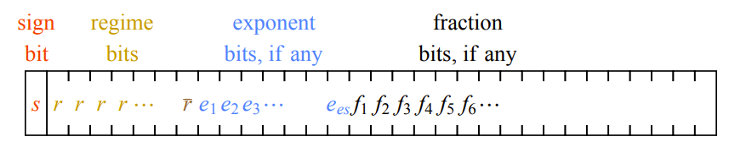
POSIT 编码
论文：Beating Floating Point at its Own Game: Posit Arithmetic（2017年）
POSIT 编码标准是一种用于计算机算术的数据格式，2017年由John Gustafson提出，旨在作为传统的 IEEE 浮点格式的替代方案。POSIT 的设计目标是提供更高的精度、更广的动态范围和更好的性能，同时简化硬件的实现。POSIT 格式被认为在特定应用中可以提供比标准浮点数更有效的计算方式。POSIT 数由三个主要部分组成：
符号位 (Sign bit)：和传统浮点数一样，用一位来表示正负。
指数段 (Regime)：代替传统浮点格式中的指数部分，长度可变。指数段通过编码一个使用 run-length 编码的值 k 来表示 2^k 的幂。
尾数段 (Fraction)：和 IEEE 浮点数的尾数类似，不过没有隐含的前导1，使得编码更为紧凑。

Slide 4
POSIT 编码的优势
POSIT 编码具有几个关键特征，这些特征使其在某些应用场景中优于传统的 IEEE 浮点标准：
动态调整的指数和分数位长度：与 IEEE 浮点数固定的指数和尾数位不同，POSIT 根据实际需要动态调整指数和分数的位数，从而能够更灵活地表示大范围和小范围的数值。
更高的动态范围和精度：通过上述的动态调整机制，POSIT 可以在相同位数的情况下，提供比 IEEE 浮点数更广的动态范围和更高的数值精度。
避免特殊值：POSIT 不使用 NaN 或无穷大这样的特殊值，也永远不会溢出到⽆穷⼤或下溢到零，所有的编码都用于表示实数，这简化了计算的逻辑，减少了出错的可能。
简化硬件实现：POSIT 的设计允许更简单的硬件实现，这对于实现高性能计算系统和节能的嵌入式系统尤为重要。由于功耗更低、硅⽚占⽤空间更⼩，芯⽚⽀持的每秒 posit 操作数 (POPS) 可以明显⾼于使⽤类似硬件资源的 FLOPS。

Slide 5
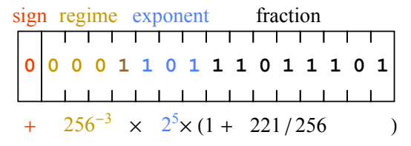
POSIT 编码的例子

Slide 6
POSIT 编码的另一个例子
我们使用8位POSIT格式（即es=1），考虑数字 0.171875 的POSIT编码。
符号位： 0.171875 是正数，因此符号位为0。
Regime位：0.171875 可以表示为
2^{-3} × 1.375 = 4^{-2} × 2 × (1+ 0.011)_2，
于是，k=-2 进而 regime 位是 001。
指数位：1。
尾数位：011。
因此， 0.171875的POSIT8表示如下：0 001 1 011。

